Slide 1
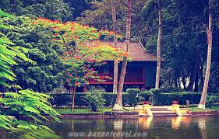
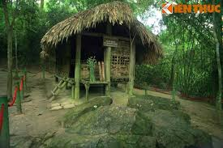
Những hình ảnh này ở đâu, và gợi cho em nhớ đến ai
Đây là nhà sàn của Bác Hồ ở Hà Nội và ở chiến khu Việt Bắc

Slide 2







Tiết 44,45:Cảnh khuya
Rằm tháng Giêng

Slide 3


I. Tìm hiểu chung

Slide 4
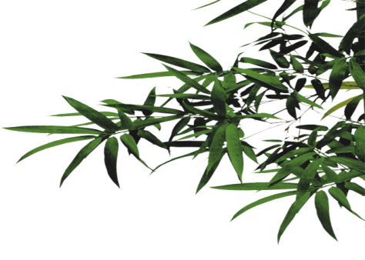



1. Tác giả
Hồ sơ người nổi tiếng

Slide 5
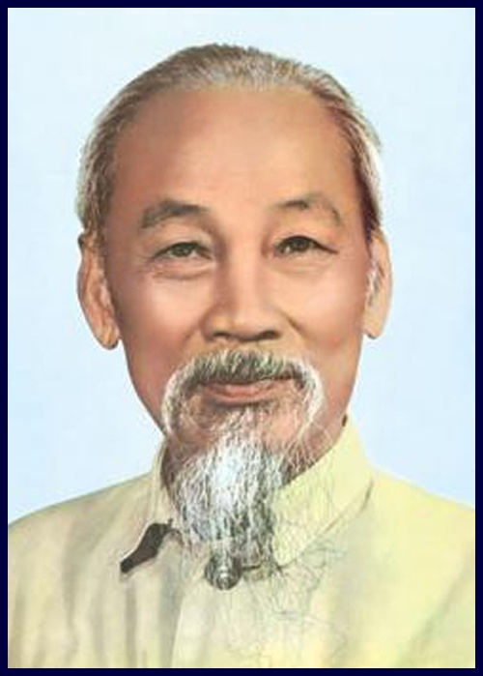
1. Tác giả
Hồ Chí Minh (1890 – 1969)
Sinh ra trong gia đình nhà nho yêu nước ở làng Kim Liên, huyện Nam Đàn, tỉnh Nghệ An
Cha: Nguyễn Sinh Sắc
Mẹ: Hoàng Thị Lan
Vị lãnh tụ vĩ đại của dân tộc và cách mạng Việt Nam
Anh hùng dân tộc, danh nhân văn hóa thế giới, nhà thơ lớn

Slide 6
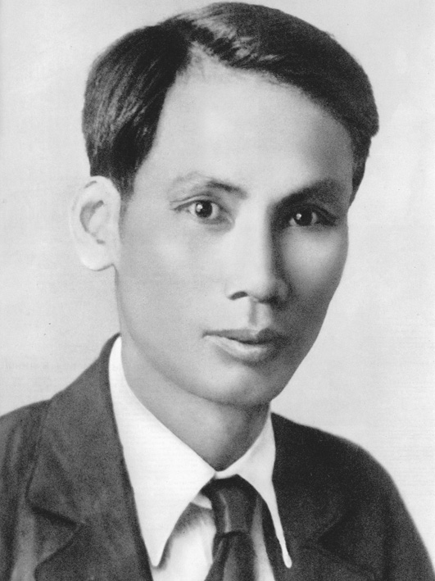
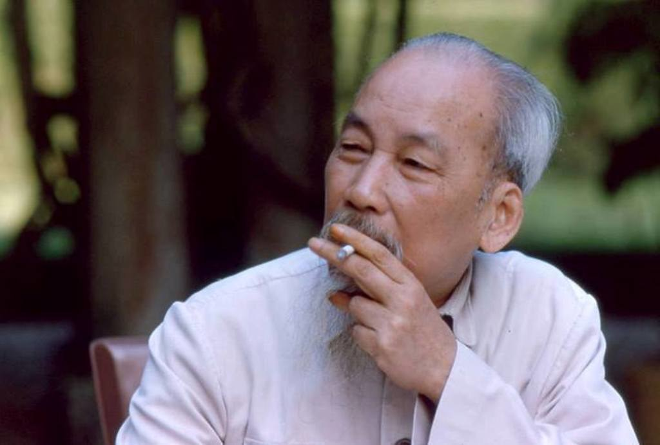

Slide 7
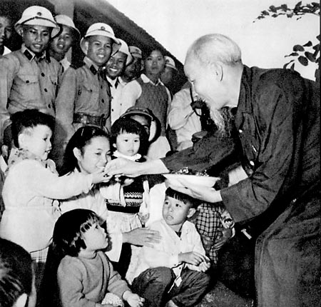
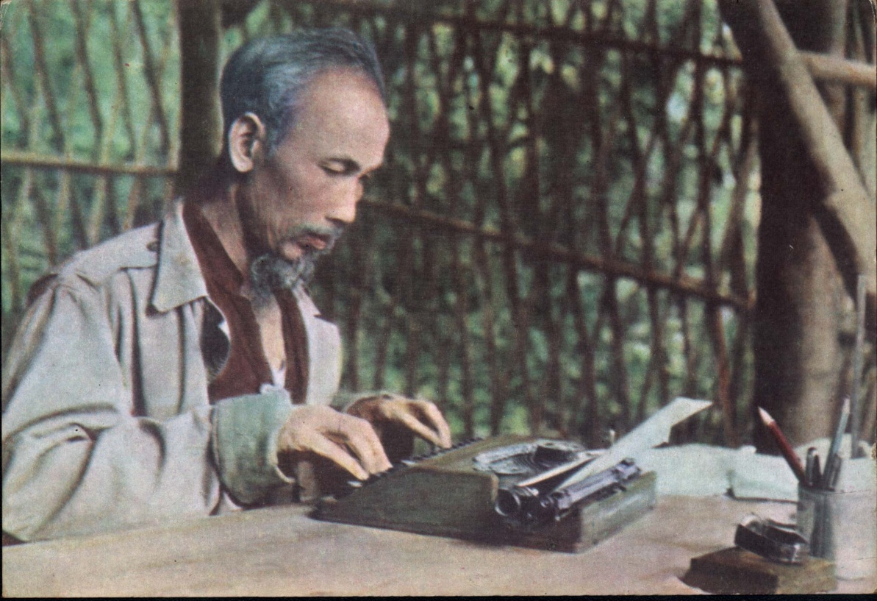

Slide 8
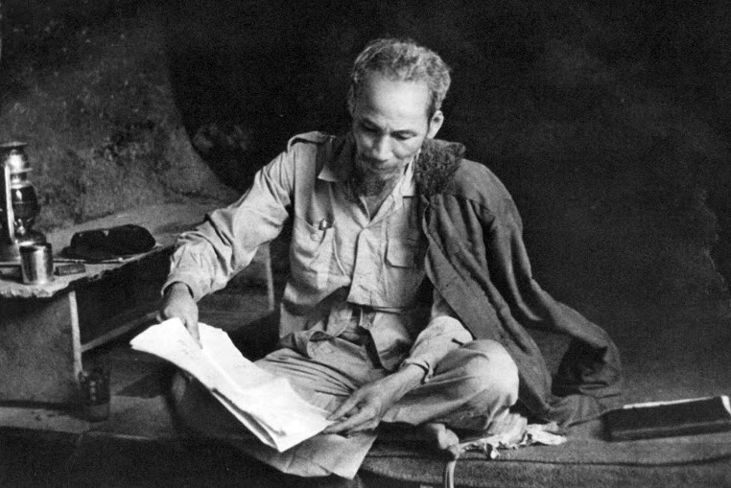
2. Tác phẩm
Hoàn cảnh sáng tác: Viết ở chiến khu Việt Bắc khi chiến dịch Việt Bắc (kháng Pháp) đang diễn ra vô cùng ác liệt
- Cảnh khuya: Viết vào mùa thu năm 1947
- Rằm tháng giêng: Viết vào tháng 2 năm 1948

Slide 9
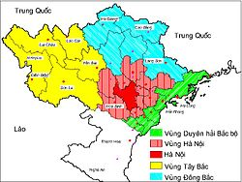
Việt Bắc

Slide 10
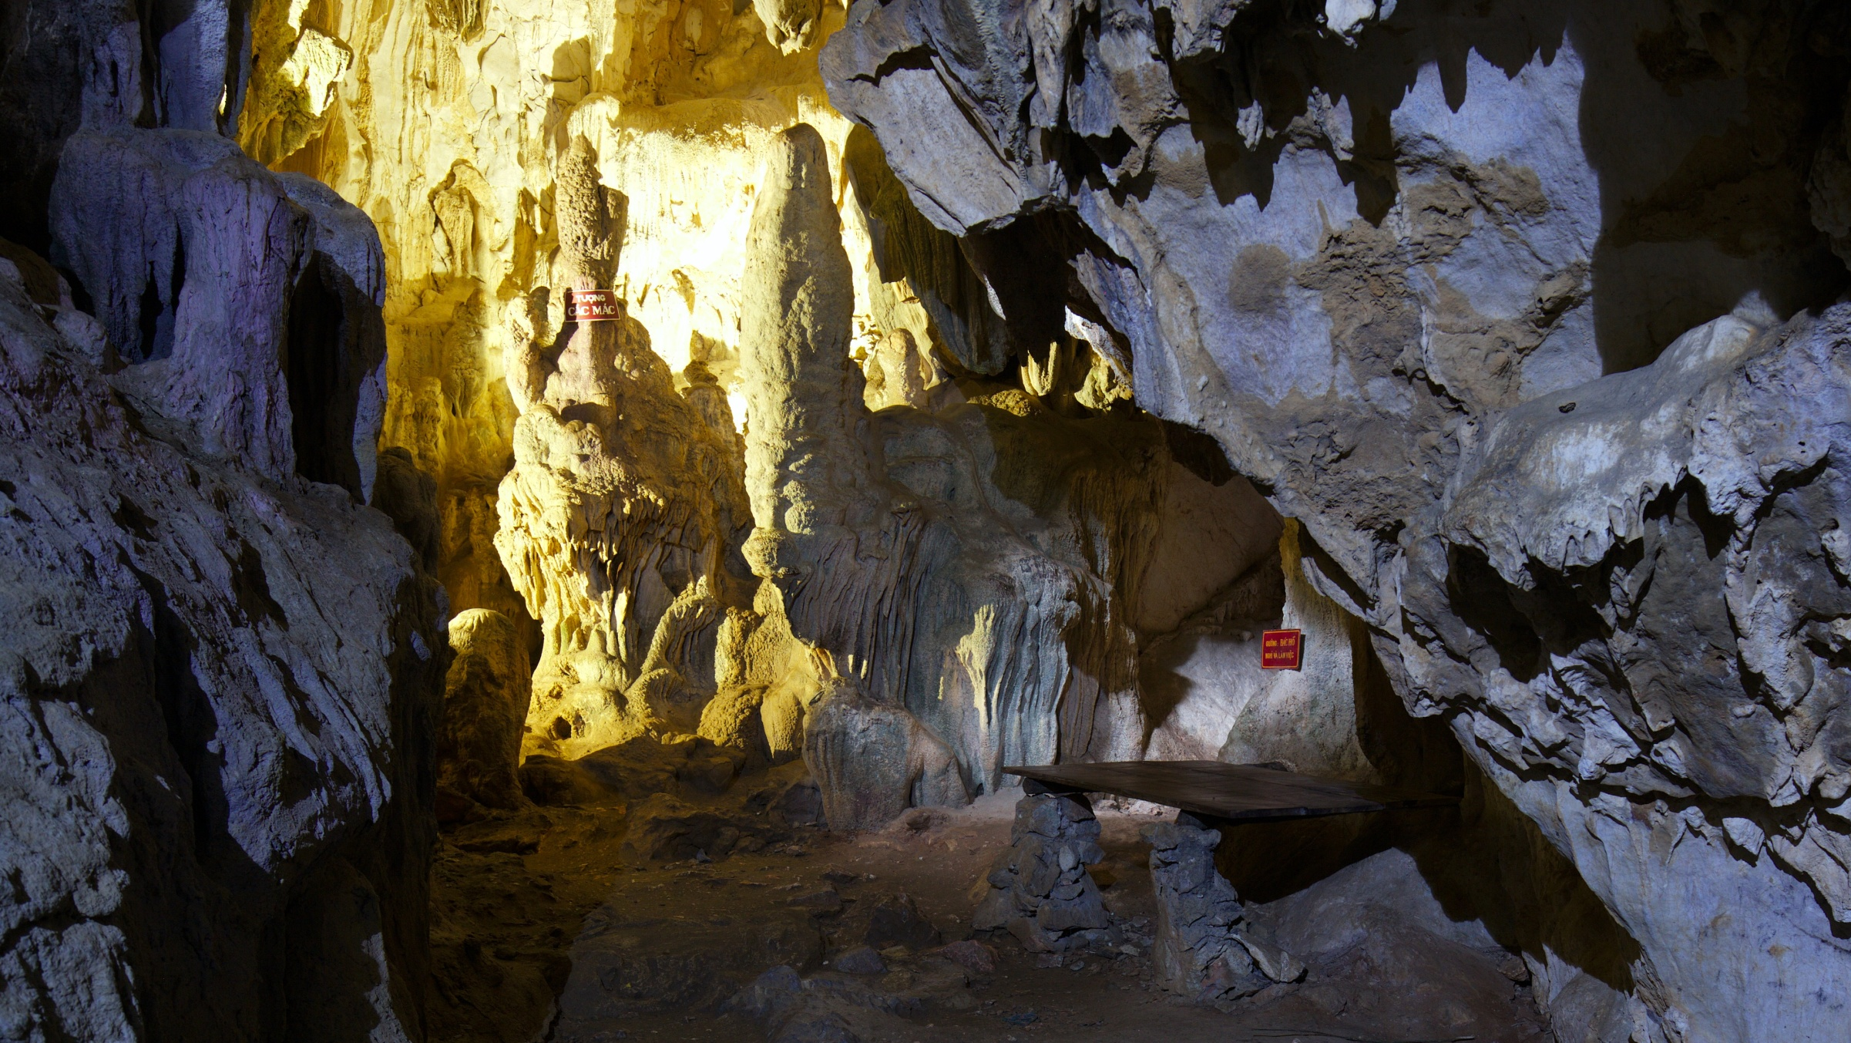
Hang Pác Pó

Slide 11
2. Tác phẩm
Thể loại: Thất ngôn tứ tuyệt
(Bản dịch thơ bài “Rằm tháng Giêng”: thể lục bát)
PTBĐ: Biểu cảm
Tả cảnh thiên nhiên
Cấu trúc: 2 phần
Tâm trạng con người

Slide 12
Nam Quốc sơn hà
(Sông núi nước Nam)
Bánh trôi nước
Thất ngôn tứ tuyệt
Vọng Lư sơn bộc bố
(Xa ngắm thác núi Lư)
Hồi hương ngẫu thư
(Ngẫu nhiên viết nhân buổi mới về quê)

Slide 13

Phiếu bài tập
Đặc điểm của thể thơ thất ngôn tứ tuyệt Đường luật.
1, Bài thơ gồm:
A. 4 phần (khai, thừa, chuyển, hợp) B. 2 phần.
C. 4 phần ( đề,thực, luận, kết). D. 3 phần.
2, Số chữ trong câu và số câu trong bài:
A. 4 câu, mỗi câu 8 chữ. B. 4 câu, mỗi câu 7 chữ
C. 4 câu, mỗi câu 5 chữ. D. Không qui định về số câu, chữ.
3, Cách gieo vần của bài thơ:
A. Vần được gieo ở tiếng cuối các câu 1, 2, 3.
B Vần được gieo ở tiếng cuối các câu 2, 4, 6, 8.
C. Vần được gieo ở tiếng cuối các câu 2, 4.
D. Vần được gieo ở tiếng cuối các câu 1, 2, 4, luôn mang thanh bằng và chỉ có một vần (độc vận).

Slide 14
II. Đọc hiểu văn bản

Slide 15
I. Cảnh khuya
Tiếng suối trong / như tiếng hát xa,
Trăng lồng cổ thụ, / bóng lồng hoa.
Cảnh khuya như vẽ/ người chưa ngủ,
Chưa ngủ / vì lo nỗi nước nhà.

Slide 16
1. Hai câu thơ đầu
Tiếng suối trong như tiếng hát xa,
Trăng lồng cổ thụ, bóng lồng hoa.
So sánh tiếng suối như tiếng hát
→ Tiếng suối gần gũi với con người hơn và có sức sống trẻ trung.
Điệp từ lồng: cảnh vật đan xen, hòa quyện vào nhau
→ Bức tranh nhiều tầng lớp, đường nét lung linh, huyền ảo.
➔ Tình yêu thiên nhiên của Bác

Slide 17
Cảnh rừng núi đêm khuya
Tiếng suối
Trăng, cổ thụ, hoa
So sánh
Điệp từ
Tiểu đối
Trong trẻo, gần gũi, ấm áp
Quấn quýt, lung linh, huyền ảo
Gần gũi, huyền ảo, sống động, tràn ngập ánh trăng

Slide 18
2. Hai câu thơ cuối
Cảnh khuya như vẽ người chưa ngủ,
Chưa ngủ vì lo nỗi nước nhà.
Say mê cảnh thiên nhiên
→ Chưa ngủ
Lo cho đất nước
➔ Tình yêu thiên nhiên hòa vào tình yêu đất nước

Slide 19
Tâm trạng
Say mê ngắm cảnh
Nỗi lo việc nước
Tâm hồn thi sĩ
Tâm hồn chiến sĩ
Một con người mang hai tâm trạng

Slide 20
*Nhận xét:

Slide 21
a. Nội dung
Thể hiện tâm hồn yêu thiên nhiên và tấm lòng thiết tha với đất nước.
Vẽ nên bức tranh cảnh khuya núi rừng Việt Bắc sống động, nên thơ.

Slide 22
b. Nghệ thuật
Vẻ đẹp cổ điển + hiện đại
Ngôn từ bình dị, gợi cảm
Biện pháp nghệ thuật: So sánh, tiểu đối, điệp từ

Slide 23



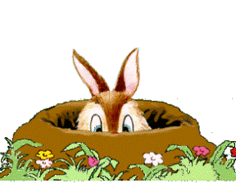


NHỔ CÀ RỐT

Slide 24






Bài thơ “Cảnh khuya” thuộc thể thơ nào?
A : Thất ngôn tứ tuyệt
B : Ngũ ngôn tứ tuyệt
C : Tự do
D : Lục bát
A B C D

Slide 25


Nghệ thuật so sánh trong câu thơ “Tiếng suối trong như tiếng hát xa” có tác dụng gì?
A : Làm cho tiếng suối gần gũi với con người.
B : Gợi sự tĩnh lặng, huyền diệu trong đêm rừng Việt Bắc.
C : Thể hiện cách cảm nhận riêng của Bác so với các nhà thơ khác khi cùng viết về một đối tượng.
D : Cả a, b, c
A B C D

Slide 26
Câu “Trăng lồng cổ thụ bóng lồng hoa” miêu tả cảnh thiên nhiên thế nào?
A : Sự vật chen chúc, chật chội trong không gian nhỏ hẹp.
B : Sự vật quấn quýt, giao hòa trong không gian ấm áp tình người.
C : Sự vật kì bí, huyền diệu trong không gian thần tiên, thoát tục.
D : Sự vật mờ ảo, trang nhã như trong tranh thủy mặc.
A B C D

Slide 27
Biện pháp nghệ thuật nào được sử dụng trong 2 câu cuối bài “Cảnh khuya”
A : Điệp, Đối
B : So sánh, Đối
C : So sánh, Điệp
D : Ẩn dụ, So sánh
A B C D

Slide 28
Giá trị nội dung, nghệ thuật chủ yếu của bài thơ “Cảnh khuya” là:
A : Thể hiện tình yêu thiên nhiên
B : Thể hiện tình yêu nước sâu sắc, tâm hồn nhạy cảm, ung dung.
C : Thể thơ thất ngôn tứ tuyệt, bút pháp cổ điển và
hiện đại, biện pháp tu từ so sánh, nhân hóa, điệp từ.
D : Cả a, b, c
A B C D

Slide 29
II. Rằm tháng giêng
元宵
今夜元宵月正圓，
春江春水接春天。
煙波深處談軍事，
夜半歸來月滿船。
Nguyên tiêu
Kim dạ nguyên tiêu nguyệt chính viên,
Xuân giang, xuân thuỷ tiếp xuân thiên.
Yên ba thâm xứ đàm quân sự,
Dạ bán quy lai nguyệt mãn thuyền.

Slide 30
Rằm tháng giêng
Đêm nay, rằm tháng giêng, trăng vừa tròn,
Nước sông xuân tiếp liền với màu trời xuân.
Giữa nơi khói sóng thăm thẳm, bàn bạc việc quân,
Nửa đêm trở về, thuyền chở đầy ánh trăng.
Rằm tháng giêng
Rằm xuân lồng lộng trăng soi
Sông xuân nước lẫn màu trời thêm xuân
Giữa dòng bàn bạc việc quân
Khuya về bát ngát trăng ngân đầy thuyền.

Slide 31
1. Hai câu thơ đầu
Kim dạ nguyên tiêu nguyệt chính viên,
Xuân giang, xuân thuỷ tiếp xuân thiên.
- Nội dung: Miêu tả không gian cao rộng bát ngát, tràn đầy ánh sáng và sức sống của mùa xuân trong đêm rằm tháng giêng.
- Điệp từ: "xuân"
→ Nhấn mạnh vẻ đẹp và sức sống mùa xuân đang tràn ngập cả đất trời.
➔ Cảm xúc nồng nàn, thiết tha trước vẻ đẹp thiên nhiên của Bác.

Slide 32
2. Hai câu thơ cuối
Yên ba thâm xứ đàm quân sự,
Dạ bán quy lai nguyệt mãn thuyền.
- Vẻ đẹp của con người.
+ Bàn việc quân.
+ Trăng đầy thuyền...
→ Hiện thực cuộc kháng chiến chống Pháp gian khổ.
→ Tâm hồn yêu trăng, yêu thiên nhiên, gắn với lòng yêu nước
- Từ ngữ, hình ảnh gợi cảm.
➔ Phong thái ung dung, lạc quan, bình tĩnh, chủ động của HCM.

Slide 33
* Nhận xét

Slide 34
a. Nội dung
Thể hiện tâm hồn yêu thiên nhiên và tấm lòng thiết tha với đất nước.
Cảnh núi rừng Việt Bắc trong một đêm trăng đẹp, nhưng trong lòng tác giả vẫn canh cánh một nỗi niềm lo cho nước cho dân.

Slide 35
b. Nghệ thuật
Vẻ đẹp cổ điển + hiện đại
Từ ngữ gợi hình,biểu cảm
Sử dụng điệp từ có hiệu quả.

Slide 36
III. Luyện tập

Slide 37
Thiên nhiên ở hai bài thơ "Cảnh khuya" và "Rằm tháng giêng" khác nhau như thế nào?
- "Cảnh khuya": Thiên nhiên được miêu tả ở chiều sâu tạo bức tranh nhiều tầng, nhiều đường nét.
- "Rằm tháng giêng" Thiên nhiên được miêu tả ở không gian rộng cảnh vật bát ngát, trải rộng tràn sức xuân.

Slide 38
IV. Vận dụng

Slide 39
Em hãy so sánh hình ảnh trăng trong hai bài thơ của Bác?
- Trăng trong Cảnh khuya là ánh trăng đã được nhân hoá. Trăng lồng vào bóng cây cổ thụ để giãi hoa lên mặt đất. Cảnh vật như hiện ra rất gợi cảm dưới ánh trăng. Tiếng suối đêm trong trẻo như tiếng ai đang hát, ngân nga càng làm cho trăng khuya thêm sôi động.
- Trăng trong Rằm tháng giêng là trăng xuân, trăng mang không khí và hương vị của mùa xuân. Cảnh ở đây là cảnh trăng ở trên sông, có con thuyền nhỏ trong sương khói. Trăng như tràn đầy cả con thuyền nhỏ.

Slide 40
Hướng dẫn tự học
- Học thuộc lòng 2 bài thơ
- Học 5 yếu tố Hán Việt được sử dụng trong bài Nguyên tiêu.
- Tập so sánh bản dịch thơ với nguyên tác.
- Chuẩn bị: Thành ngữ.
+ Đọc, trả lời câu hỏi SGK.
+ Sưu tầm thành ngữ.
+ Nghiên cứu các dạng bài tập trong SGK.

Slide 41
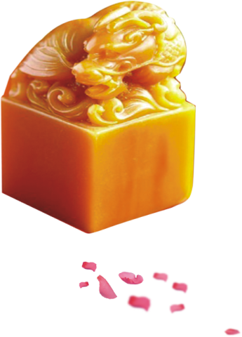
Tạm biệt các em!

